Slide 1
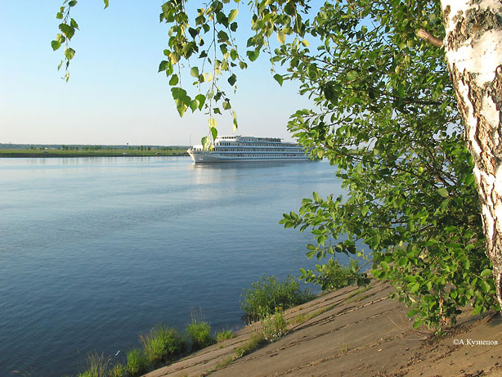
АМУР-БАТЮШКА!

Slide 2
Дорог немало пройдено
Моей огромной Родины,
Но вот ни где таких красот
Я не встречал пока.
Словно касаясь облака
Амур течет из далека,
Гуляй Амур! Шуми Амур!
Таёжная река.
Заливами широкими,
Протоками глубокими,
Волшебными красотами
Пленяет рыбака.
Не властны над тобой века,
Всегда вольна и глубока,
Гуляй Амур! Шуми Амур!
Любимая река.

Slide 3
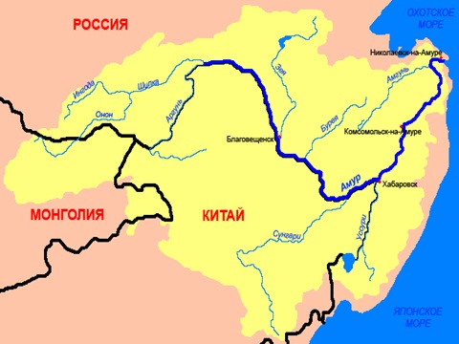
Амур – река на Дальнем Востоке. Протекает по территории России и границе России и Китая. Длина 2824 км. Впадает в Охотское море.

Slide 4
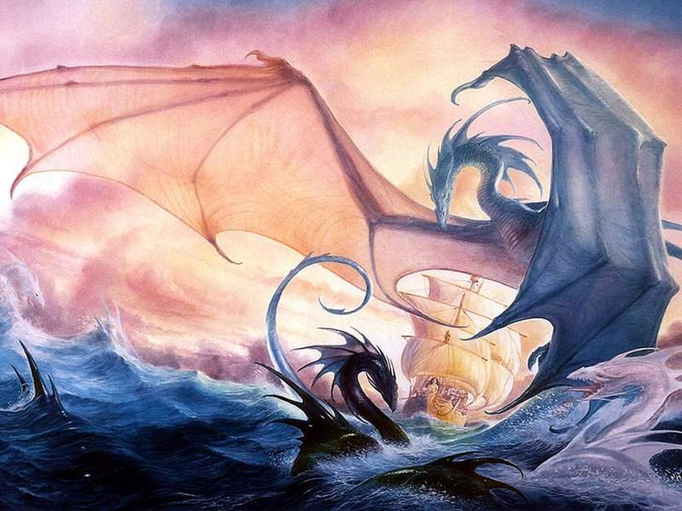
Наименование реки произошло от общей для тунгусо-маньчжурских языков основы «амар», «дамур»- большая река. Китайцы называли Амур «Хэйхэ»- «черная река». Затем «Хэйлунцзян»- «река черного дракона»
Согласно легенде, в давние времена черный дракон, обитавший в реке и олицетворявший добро, победил злого, белого дракона, который топил лодки на реке. Победитель остался жить на дне реки в районе Хинганских щёк, что на границе Амурской и Еврейской автономной областей. С тех пор эта река и называется рекой Черного дракона.

Slide 5
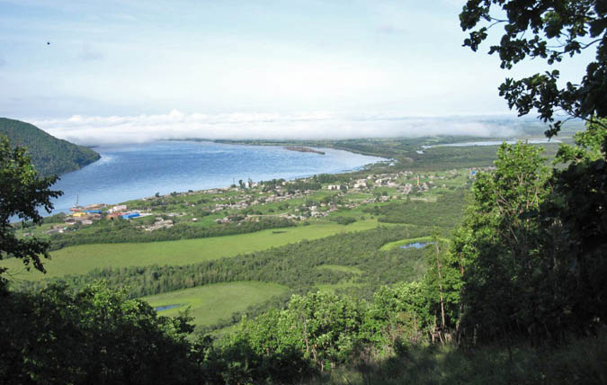
Амур образуется слиянием рек Шилка и Аргунь. Длина реки -2824км. Бассейн реки расположен в пределах трёх государств –России (54%), также Китая (44,2%) и Монголии (1.8%). По площади бассейна Амур занимает четвертое место среди рек России и десятое место среди рек мира.

Slide 6
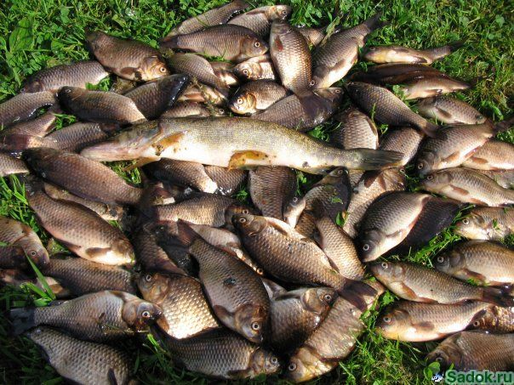
По разнообразию ихтиофауны Амур не знает себе равных среди рек России. Здесь водится 139 видов и подвидов рыб, относящихся к пяти фаунистическим ихтиокомплексам. Из них только 36 видов имеют промысловое значение здесь обитает крупнейший представитель осетровых- калуга, достигающая 4-5 метров в длину; встречаются амурский и сахалинский осетры. Амур- богатейшая лососевая река Евразии, здесь нерестится 9 видов лососевых рыб

Slide 7
СПАСИБО ЗА ВНИМАНИЕ!!!

